Slide 1


Mémoire de fin d'études
Diversification de portefeuille à travers l’investissement dans les pays émergents
Arthur TREHOUT
Hugo DEMENEZ
Notes:
Pré introduction -> Présentation du jury

Slide 2



Présentation du sujet
Harry Markowitz
William F. Sharpe
Burton G. Malkiel
*images générées par intelligence artificielle
Notes:
Nos recherches ont été inspirées par de nombreux auteurs.
Nous avons à travers notre parcours scolaire, étudié les travaux de Harry Markowitz et de William Sharpe. En effet, tous deux ont apporté des outils mathématiques et preuves tangibles quant aux benefices de la diversifications de portefeuilles. Aussi Malkiel, est un auteur de renom. Il est principalement connu pour son livre « A Random Walk Down Wall Street », mais nous connaissons ses travaux sur l’efficience des marchés, l’investissement long terme. À travers ce mémoire, nous avons eu l’occasion de lire son ouvrage Global Bargain Hunting

Slide 3
Notes:
2020-2022
Dow Jones Commodity Gold
Suit le marché de l’or à travers les contrats futures (performance de l’or)
The Dow Jones Commodity Index Gold is designed to track the gold market through futures contracts.

Slide 4
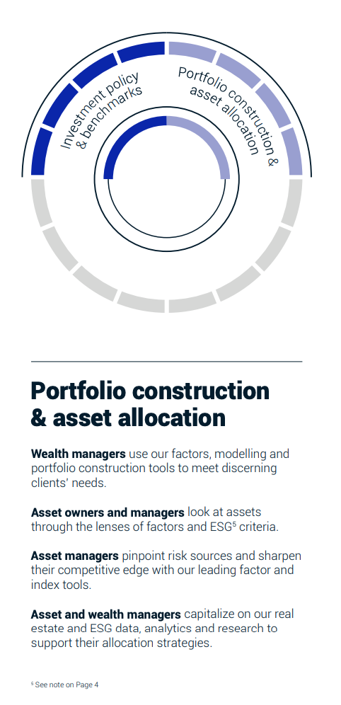

Notes:
Nous nous sommes basé sur l’identification des pays émergents réalisée par MSCI, qui est le leader dans les outils et services d’investissements. Ils fournissent des indicateurs de performances et indices, et constituent des ETF pour permettre aux investisseurs d’accéder plus facilement à certains marchés peu liquides.

Slide 5
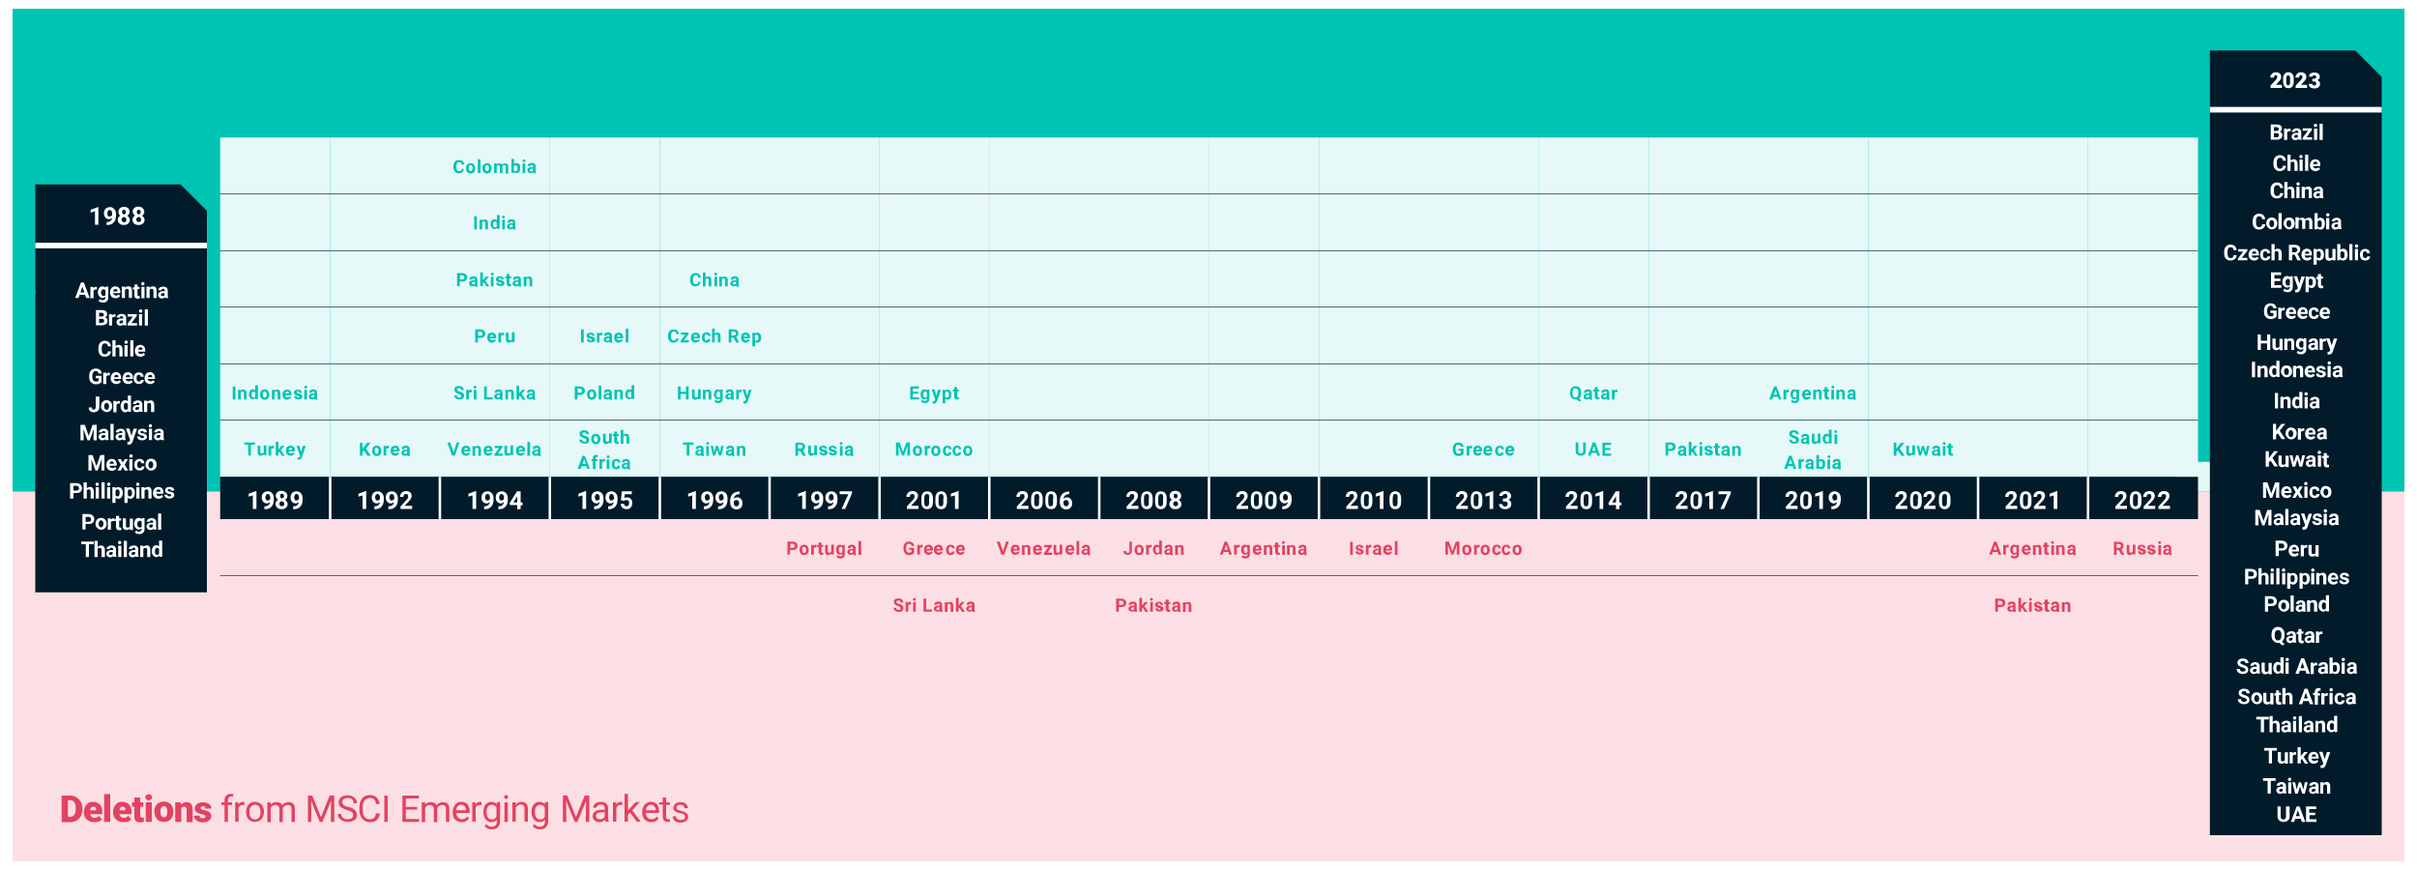
Notes:
Marché émergent : pourquoi nous nous y intéressons : explosion démographique, les secteurs d’activités porteurs, Attention à l’evolution dans le temps des pays émergents

Slide 6
Notes:
Marché émergent : pourquoi nous nous y intéressons : explosion démographique, les secteurs d’activités porteurs(Inde, Chine + Evolution du PIB)
Brésil (en vert) -> population multipliée par 3 de 1961 à 2020 (73 092 515 -> 214 326 223)
USA -> 198 624 756 -> 370 203 720
Chine -> 667 070 000 -> 1 412 360 000
Singapour (en gris) -> population multipliée par 3,5 de 1961 à 2020 (1 646 400 -> 5 453 566)

Slide 7

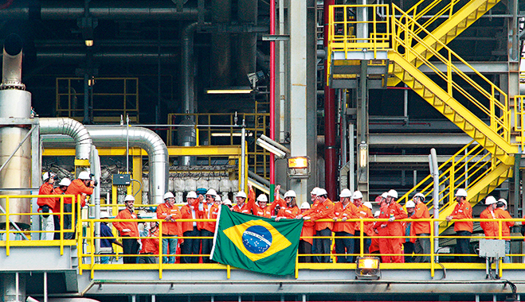

Présentation du sujet
Notes:
Marché émergent : les secteurs d’activités porteurs, industrie de base, energie
Photo de gauche : Usine de TSMC, 1er producteur de semi-conducteurs Taïwannais
Photo de droite : In 2014, Brazilian President Dilma Rousseff (c) during the inauguration of Petrobras’ P-56 platform, at the shipyard in Angra dos Reis, South of Rio de Janeiro
Photo du milieu : Centre de R&D dans le secteur Pharmacieutique à Prune en Inde.

Slide 8
Problématique
La diversification de portefeuille avec les marchés émergents est-elle toujours pertinente en 2023 ?

Slide 9
Plan
Risques
Bénéfices
Travaux empiriques
Étude de cas - Taïwan

Slide 10

Notion de risque
Risque :
Exposition à l’incertitude des revenus
Caractéristique propre du risque :
Incertitude temporelle d’un évènement ayant une certaine probabilité de survenir et de mettre en difficulté le système bancaire, une banque, un portefeuille…
Intérêt d’identifier les risques :
Limiter les effets de cette incertitude sur les résultats

Slide 11
Différents types de risques
Systémique
Crédit (défaut)
Solvabilité
Marché
Liquidité
Opérationnel
Taux
Change
Politique

Slide 12

Risque politique
Réglementation Bâle : introduit et mis en application le risque opérationnel en 2004-2008.
Risque opérationnel : pertes directes ou indirectes liées à la défaillance d'acteurs ou d'éléments extérieurs.
Risque politique (instabilité politique, terrorisme, révolutions…), avec des indicateurs clés gouvernementaux, sociétaux et sécuritaires.
Notes:
Réglementation Bâle : introduit et mis en application le risque opérationnel en 2004-2008.
Risque opérationnel : pertes directes ou indirectes liées à la défaillance d'acteurs ou d'éléments extérieurs.
Méconnaissance et manque d’encadrement de ce risque sur les marchés émergents, difficultés à quantifier l'impact du risque sur ces marchés en raison du manque de données.
Risque opérationnel des marchés émergents : risque politique (instabilité politique, terrorisme, révolutions…), avec des indicateurs clés gouvernementaux, sociétaux et sécuritaires.

Slide 13
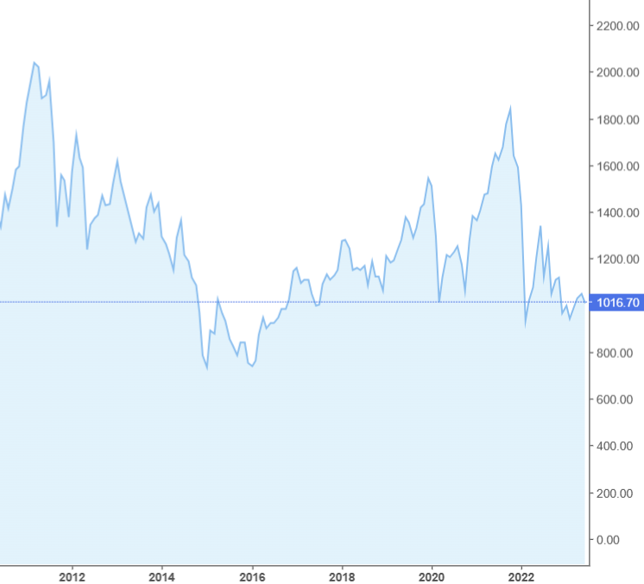
Risque politique
En Russie, une forte hausse du risque macro-gouvernemental en 2014 entraîne une chute du marché russe, en raison de la politique de longue date du gouvernement et des manifestations anti-gouvernementales nationales.

Slide 14
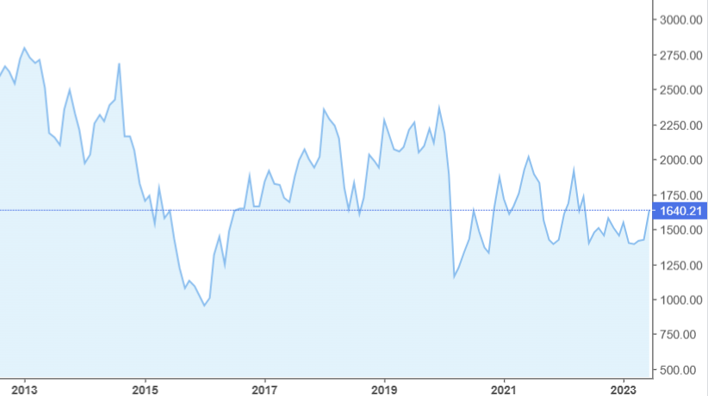
Risque politique
Au Brésil, l'incertitude croissante quant à la stabilité du gouvernement de la présidente Dilma Rousseff en 2014, a entraîné une augmentation constante du risque macro-gouvernemental. Le marché brésilien a chuté en réponse.

Slide 15
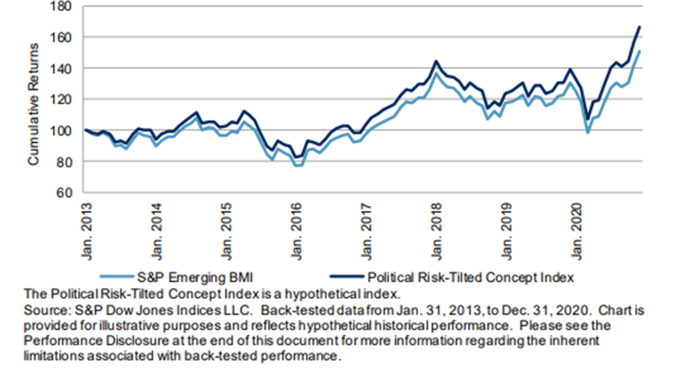
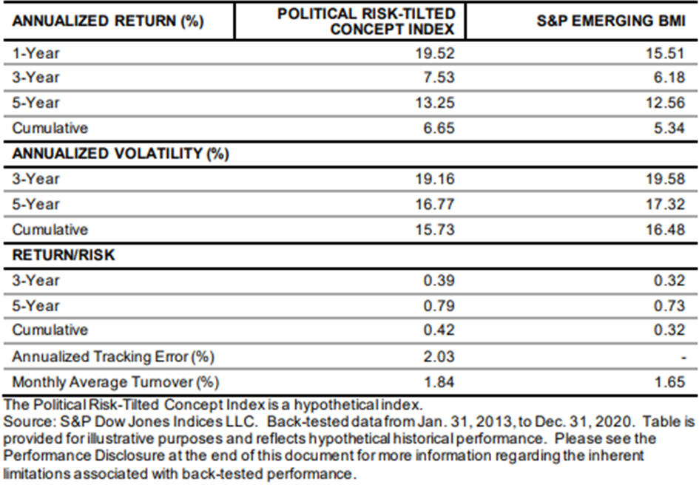
Risque politique
Cependant, l’investissement sur des titres politiquement exposés sur les marchés émergents peut s’avérer payant.
En effet, ces titres ont tendance à afficher des rendements annuels plus élevés que le S&P Emerging BMI tout en maintenant une faible volatilité, ce qui se traduit par des ratios rendement/risque plus élevés.

Slide 16
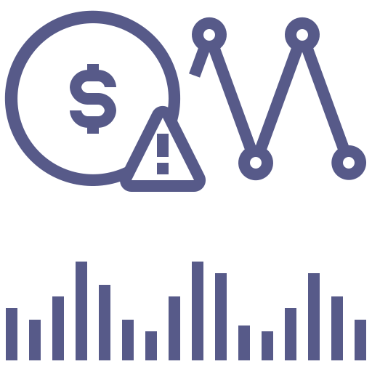
Risque de liquidité
Liquidité : terme économique désignant une somme d’argent immédiatement disponible. Par extension, elle désigne la vitesse avec laquelle un actif peut être converti en cash.
Risque de liquidité : se matérialise lorsqu’un investisseur ne trouve aucun preneur pour racheter les actions dont il veut se dessaisir, même en les vendant moins cher que leur prix intrinsèque.
La liquidité à elle seule explique jusqu'à 25 % de la variation des écarts de rendement entre marché émergents et développés

Slide 17
Risque de liquidité
Taille et profondeur du marché
Dépendance aux flux de capitaux étrangers
Risque de liquidité
Volatilité des prix
Risque politique et réglementaire

Slide 18

Risque de change
Le risque de change est celui auquel s'expose tout investisseur se portant acquéreur d'un actif libellé dans une autre devise que celle de son pays.
Ce risque est d'autant plus présent dans les marchés émergents, souvent associés à des monnaies dites faibles (devise qui va fluctuer de manière erratique ou se déprécier face à des devises étrangères.)
Importance d'une couverture de change qui permet :
D’acheter des devises à un cours et à une échéance, fixés à l’avance (cas d’un importateur qui achète en devises)
De vendre les devises à un cours et à une échéance, fixés à l’avance (cas d’un exportateur qui vend en devises).

Slide 19
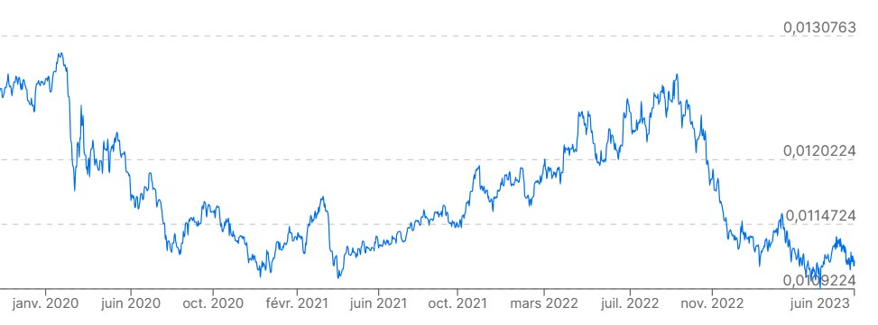
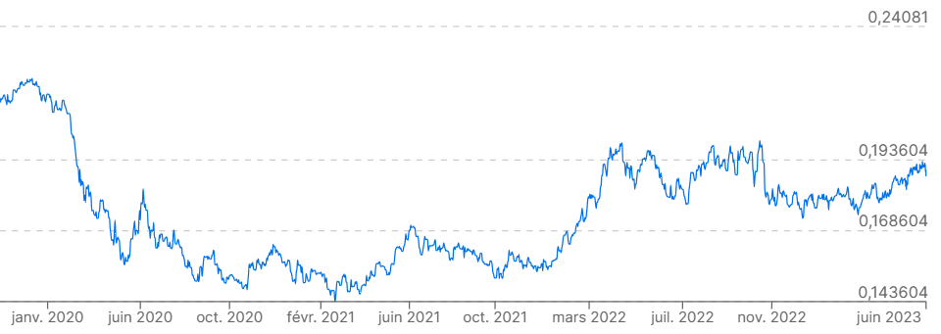
Risque de change
Réal brésilien / Euro
Roupie indienne / Euro

Slide 20

Bénéfices
La diversification d'un portefeuille réduit son risque global (Markowitz, 1952, Modern Portfolio Theory).
Les marchés émergents sont considérés comme plus risqués, mais offrent également des opportunités de diversification et de rendement.
Les marchés émergents ont une faible corrélation avec les marchés développés.

Slide 21
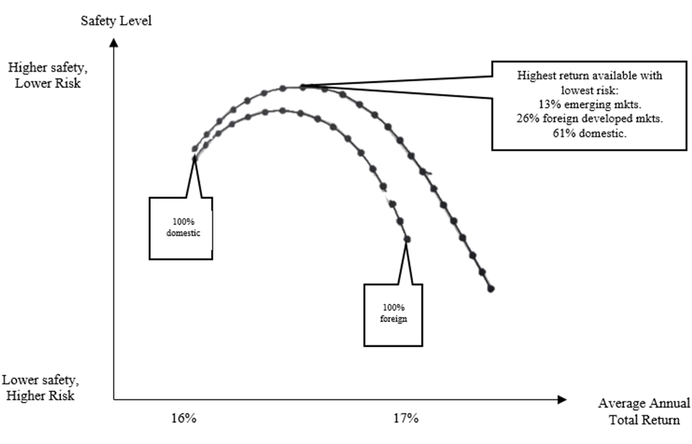
Bénéfices
Inclure des actifs de marchés émergents dans un portefeuille, permet de réduire le risque spécifique lié à une région ou à un pays donné.
Les marchés émergents ont des secteurs économiques spécifiques en croissance (technologie, énergie, industries de consommation).

Slide 22
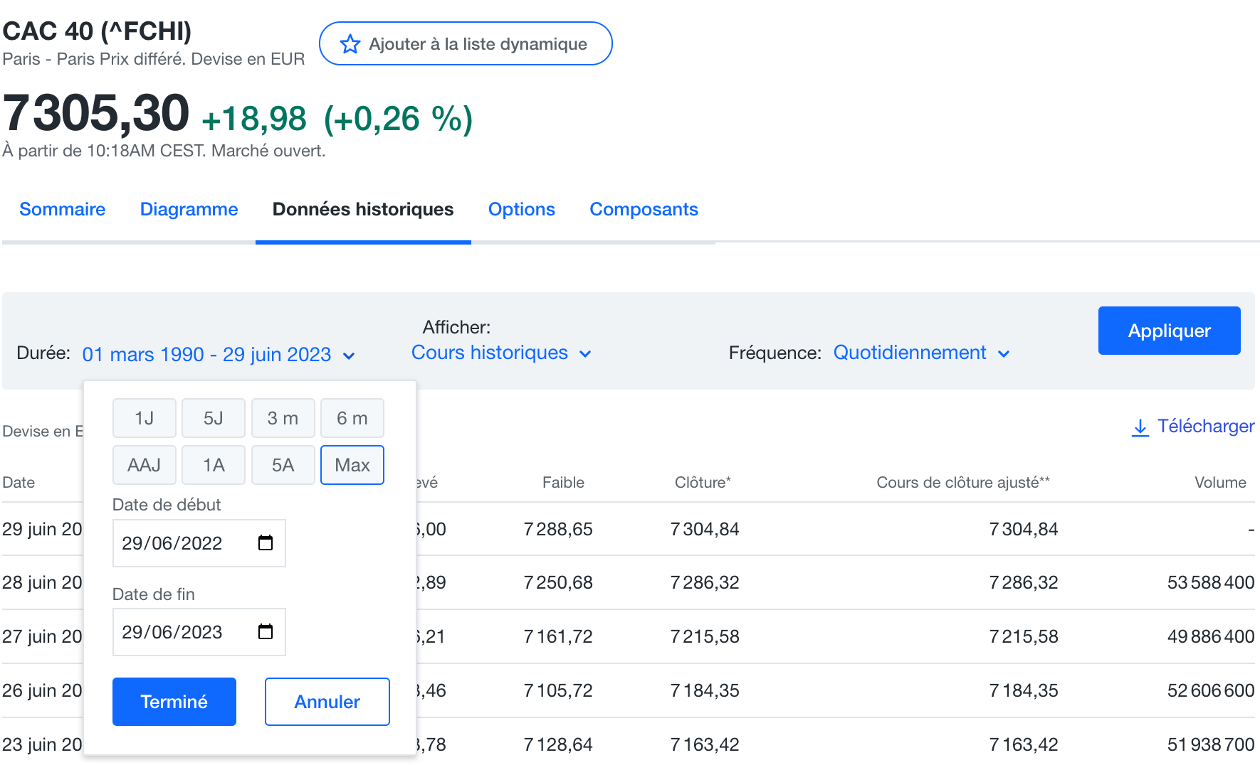

Notes:
Comment nous avons travaillé : quel type d’analyse de données

Slide 23
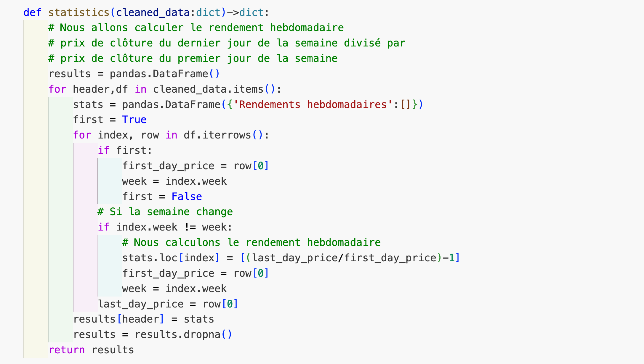
Notes:
Avec cette vision d’ingénieur, ayant étudié l’informatique à l’ISEN, nous avons souhaité mettre à profit nos connaissances pour traiter les données efficacement.
Ainsi, nous avons réalisé la partie empirique de notre mémoire en programmation python pour traiter plus de 40 000 journées de trading.
Lien avec notre parcours scolaire : ISEN (developpement informatique, nous avons pu exercer notre domaine d’activité) -> plus

Slide 24
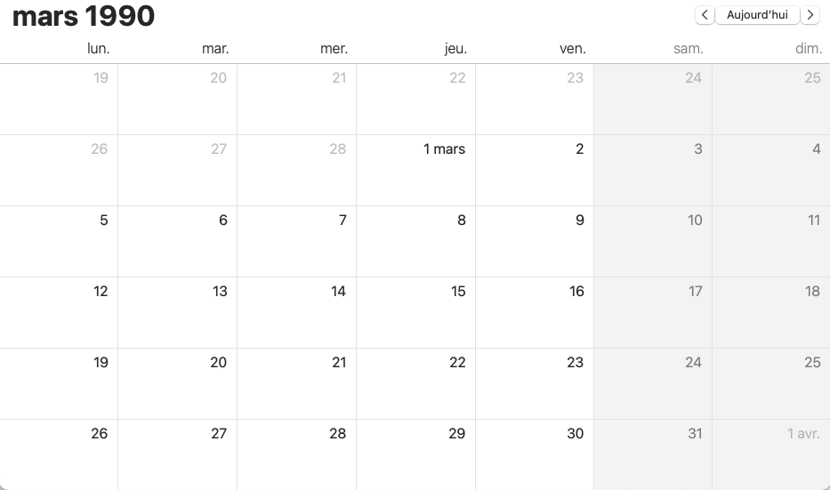
Date | Close
05/03/1990 | 1874
06/03/1990 | 1872
07/03/1990 | 1880
08/03/1990 | 1917
09/03/1990 | 1921
+2,5%
Notes:
Rendement hebdomadaire (dernier jour de trading de la semaine (identifié à un changement de semaine) divisé par le premier jour de trading de la semaine (identifié par une valeur non nulle et un changement de semaine)

Slide 25
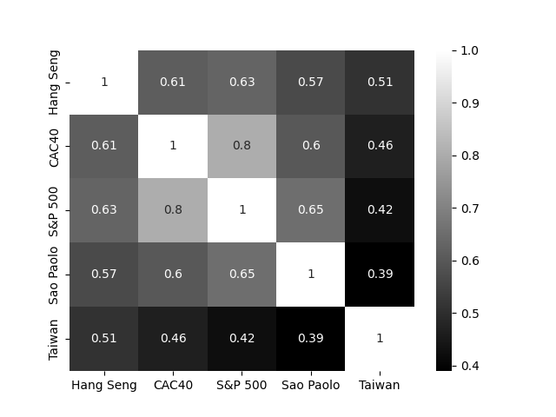

Slide 26
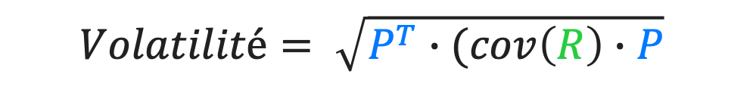
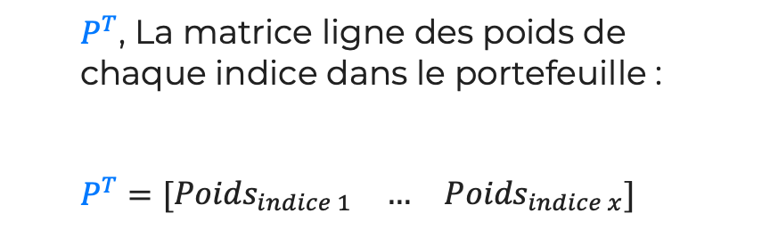
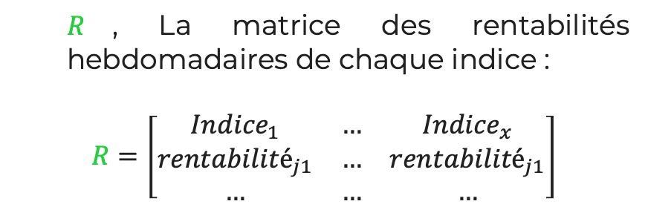
$Volatilité= \sqrt{P^{T}∙(cov\left(R\right)∙P}$
$P^{T}$, La matrice ligne des poids de chaque indice dans le portefeuille :
$$P^{T}=[\begin{matrix}{Poids}_{indice 1} & … & {Poids}_{indice x}\end{matrix}]$$
$R$, La matrice des rentabilités hebdomadaires de chaque indice :
$R=\left[\begin{matrix}{Indice}_{1} & … & {Indice}_{x} \\ {rentabilité}_{j1} & … & {rentabilité}_{j1} \\ … & … & …\end{matrix}\right]$
Notes:
Covariance indicates the level to which two variables vary together. If we examine N-dimensional samples, X = [x_1, x_2, ... x_N]^T, then the covariance matrix element C_{ij} is the covariance of x_i and x_j. The element C_{ii} is the variance of x_i.

Slide 27
Notes:
Présentation claire des effets de la diversification -> réduction du risque tout en gardant le même rendement moyen. 1,7% de risque vs 2%

Slide 28
Notes:
Meme des avantages en période de crise. Certains marchés émergents ont surperformé et la crise leur a été bénéfique

Slide 29
Notes:
MSCI emerging : Diversification également (sur la période 2012-2022) Réduction du risque (tout en gardant un rendement satisfaisant : ratio de sharpe meilleur que le portefeuille non diversifié)

Slide 30

Étude de cas : Taïwan
Notes:
Marché qui explose

Slide 31
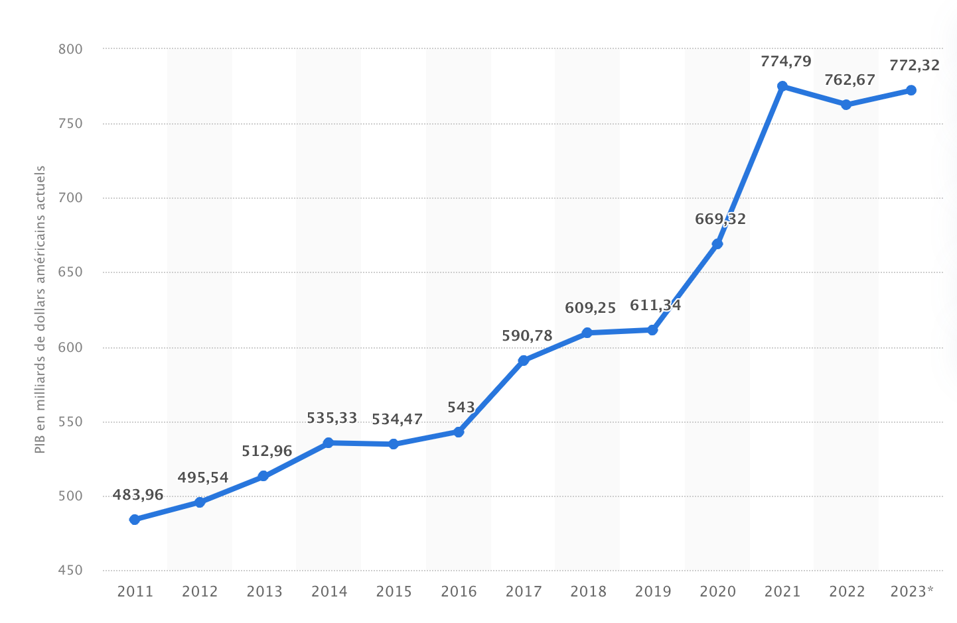
Une économie en pleine croissance
Notes:
Taïwan semiconductor manufacturing company (TSMC) : semi conducteurs pour Apple, Qualcomm, AMD, Broadcom, Nvidia, Intel)

Slide 32

Une économie en pleine croissance
Notes:
Taïwan semiconductor manufacturing company (TSMC) : semi conducteurs pour Apple, Qualcomm, AMD, Broadcom, Nvidia, Intel)

Slide 33
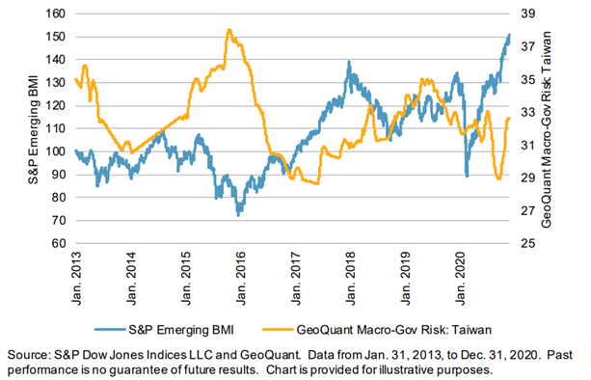
Risque politique
Augmentation du risque politique en 2015 en raison de la candidature de Tsai Ing-wen.
L'indice S&P Emerging BMI de Taïwan a chuté de près de 25 % avant les élections de janvier 2016.
Volatilité importante sur les marchés boursiers de Taïwan.
Conflits actuels avec la Chine

Slide 34
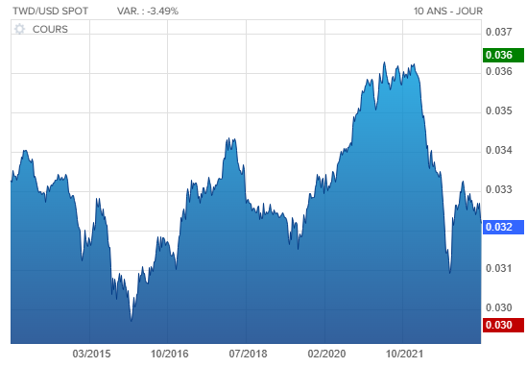
Risque de change
La crise économique asiatique de juillet 1997.
Crise qui se propage, quoique de manière diluée, à d’autres pays émergents, dont notamment la Russie, l'Argentine et le Brésil.
Due aux déséquilibres macroéconomiques accumulés par les pays asiatiques qui ont bénéficié d'un afflux massif de capitaux étrangers dans les années 1980 et 1990.
Taïwan voit sa monnaie se déprécier de plus de 45 % par rapport au dollar en l'espace de trois semaines.

Slide 35
Notes:
Frontière de Markowitz (période covid)

Slide 36
Notes:
Frontière de Markowitz (période 2010-2020)

Slide 37
Notes:
Frontière de Markowitz (période 2000-2010)

Slide 38
Conclusion
L'investissement dans les marchés émergents propose des opportunités uniques en termes de diversification de portefeuille.
Importance de connaître les marchés afin d'appréhender tous les risques et défis liés à ce type de marchés.
Les marchés émergents sont les acteurs actuels et futurs des marchés financiers, évoluant avec leur temps, s'ouvrant à de nouvelles opportunités et se positionnant comme des moteurs de croissance économique pour les prochaines années.
Au vu des nouvelles avancées produites sur le continent africain, les marchés financiers d’Afrique pourraient, dans les prochaines années, se moderniser et s’ouvrir au reste du monde.

